Slide 1






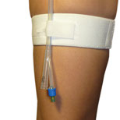
FICHA TÉCNICA: FIJADOR SONDA FOLEY
FABRICANTE
Protecciones Tecnológicas / PROCTEC
ORIGEN
Chile
DESCRIPCIÓN
Fijador de elástico afelpado y ajuste de velcro; enganche de la sonda, a través de pasador, creado por velcro suave y áspero.
TALLA | CÓDIGO
Única - Ambidiestra | S14
Protecciones Tecnológicas Ltda. / Alcalde Eduardo Castillo Velasco #5458. Ñuñoa, Santiago / Fono Fax (56-2) 22777021 - 22722752
Rut: 79.647.210-3 / Giro: Venta de artículos médicos

